Slide 1
Dane do projektu 2

Slide 2
Normalizacja (standaryzacja) zawartości tłuszczu
w produkcji mleka spożywczego często istnieje konieczność normalizacji
(standaryzacji) zawartości tłuszczu, wynikająca m.in. z naturalnych wahań za-
wartości tego składnika w mleku.
Celem normalizacji jest uzyskanie produktu
o możliwie standardowej zawartości tłuszczu, zgodnej z założeniami produkcyjnymi, jednakże niektóre zakłady mleczarskie produkują mleko z tzw. naturalną zawartością tłuszczu ("mleko prosto od krowy").
Standaryzacja zawartości tłuszczu polega na zmieszaniu odpowiednich ilości mleka odtłuszczonego i pełnego lub mleka odtłuszczonego i śmietanki.
Operację tę często przeprowadza się także oddzielając w przepływie pewną ilość śmietanki, wykorzystując urządzenia do normalizacji w przepływie.
W obliczeniach normalizacyjnych można posługiwać się jednostkami objętościowymi (dm³), ale z wielu względów (bilans surowcowy) wygodniejsze jest
stosowanie jednostek masy (kg), zwłaszcza gdy technologia przewiduje wprowadzanie dodatków wyrażanych w jednostkach masy.
Oprócz gotowych wzorów (rozdz.9, t. I) istnieje wiele metod obliczeniowych stosowanych do normalizacji zawartości tłuszczu, spośród których można wymienić kwadrat Pearsona, trójkąt Barkana oraz metodę algebraiczną (układ dwóch równań z dwiema niewiadomymi).

Slide 3

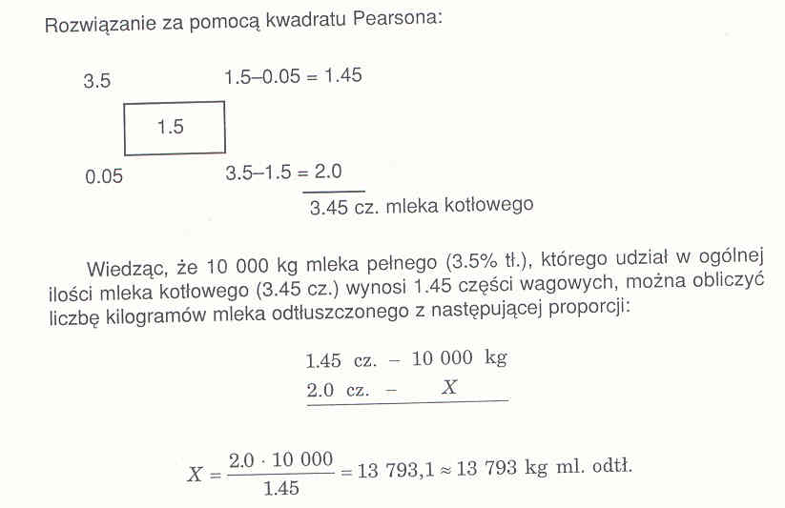

Slide 4
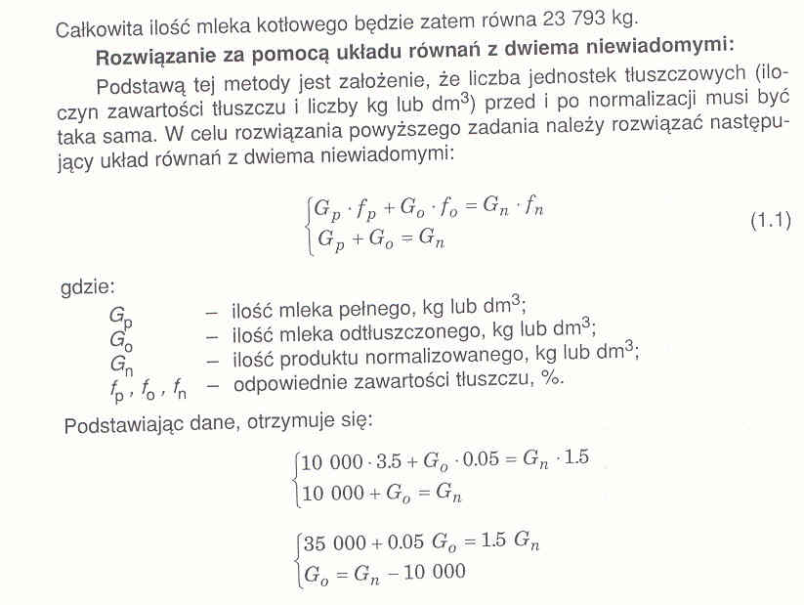

Slide 5
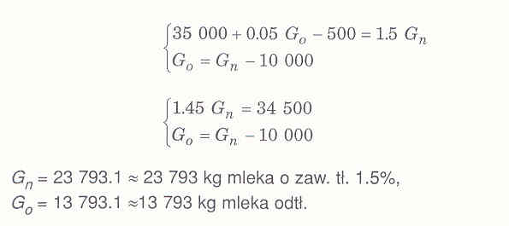

Slide 6
Korzystając z przedstawionych metod, można obliczyć każde zadanie
normalizacyjne (zmniejszenie lub zwiększenie zawartości tłuszczu).
Podczas produkcji wyrobów mleczarskich zawartość tłuszczu można znormalizować w przepływie podczas wirowania mleka lub w zbiornikach normalizacyjnych (rozdz.9, t.I).
W praktyce nie zawsze jest możliwe precyzyjne znormalizowanie zawartości tłuszczu w przepływie, dlatego często stosuje się normalizację dwu etapową.
Pierwszy etap (normalizacja wstępna) polega na normalizacji zawartości tłuszczu przed homogenizacją i pasteryzacją. Drugi etap (normalizacja końcowa) jest przeprowadzany już po obróbce technologicznej, gdy stwierdzi się niezgodność rzeczywistej zawartości tłuszczu z żądaną.
Do normalizacji końcowej należy używać mleka pasteryzowanego o takiej samej temperaturze jak mleko normalizowane.
Podczas produkcji jogurtu, koncentratów mlecznych, lodów lub serów należy - oprócz normalizacji zawartości tłuszczu - także znormalizować zawartość
suchej masy beztłuszczowej (smb) lub białka,

